Slide 1



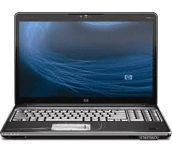


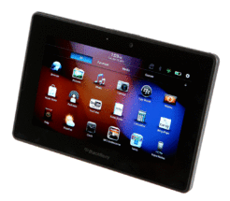


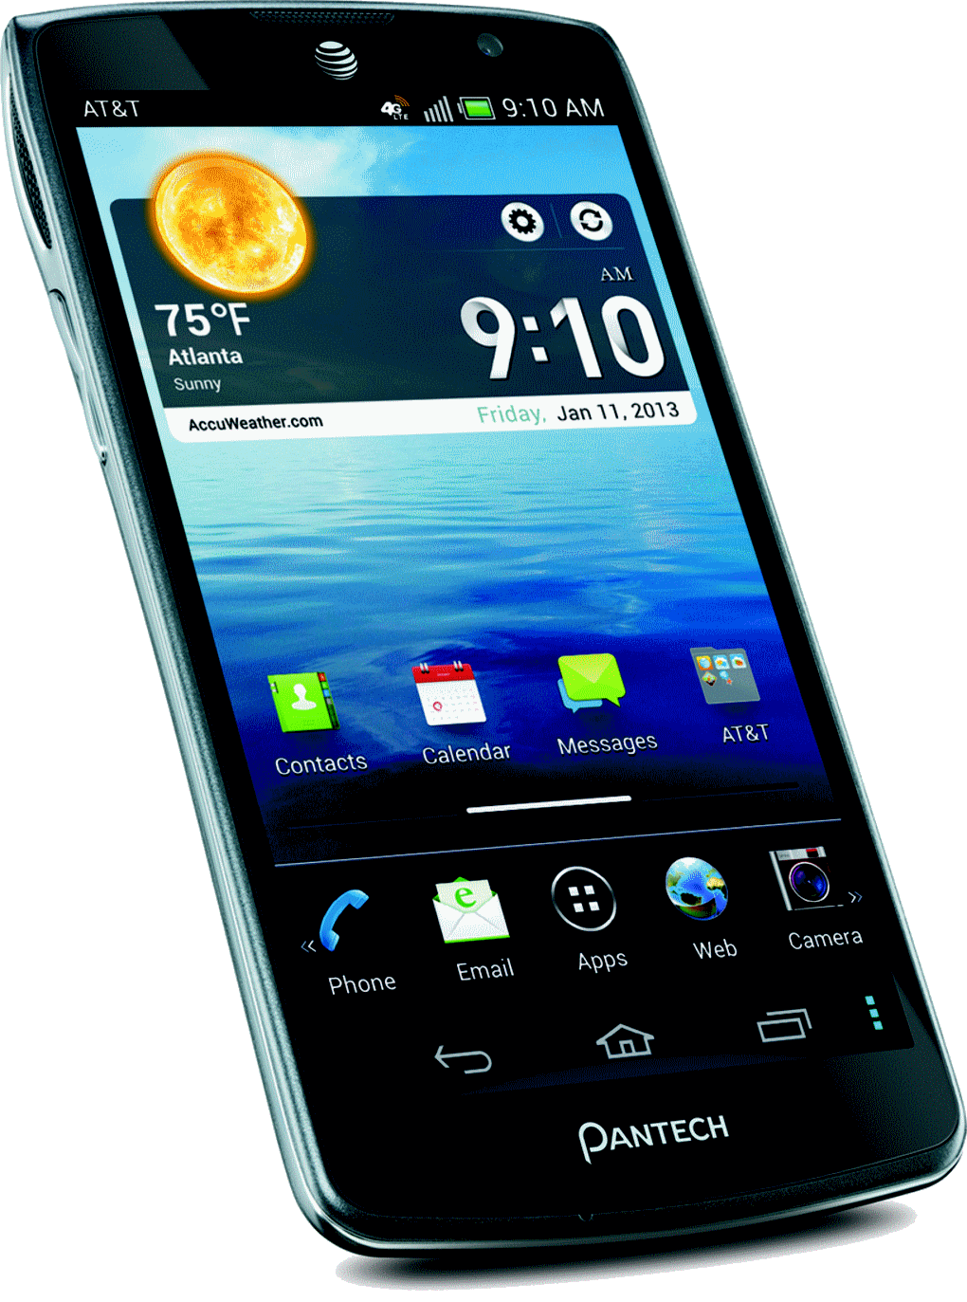

chaque seconde, Dans le monde...
1
1
3,7
8
7200
22
20
1100
2300
13
6

Slide 2








Nouvelles
Techs.
Cyberlego
Moteurs de recherche
Module « Tech »
Module « News »
Module « Docu »
Module « Pub »
Module « Outils »
Entreprise
Matériels
Module « Tech »
Sécurité
et droits
Logiciels
et jeux
Internet
et les
médias
RAPIDITÉ
PRATICITÉ
SIMPLICITÉ

Slide 3
www.cyberlego.com

